Slide 2
Table des matières
Présentation de la situation d’apprentissage | p.3
Séquence d’enseignement | p.4
Fiche matériel pour le bac | p.5
Description des activités | p.6
Fiches théoriques | p.13
Évaluations | p.20
Fiches TNI (à afficher) | p.25
Fiches d’activité (à imprimer) | p.30
Présentation du matériel :

Slide 3
Présentation de la situation d’apprentissage
Intention pédagogique
Montrer aux élèves comment les animaux sont adaptés à leur environnement.
Objectifs
Comprendre le principe d’adaptation et son utilité dans la survie des diverses espèces animales.
Références à la PDA sciences
Univers vivant Cycle 1 | Systèmes et interactions | 1. Interactions entre les organismes vivants et leur milieu Décrire des caractéristiques physiques qui témoignent de l’adaptation d’un animal à son milieu. Décrire des comportements d’un animal qui lui permettent de s’adapter à son milieu.
Ceci est une interprétation de la PDA fournie à titre indicatif. Par ailleurs, l'enseignant-e est la personne la mieux placée pour connaître le niveau de maîtrise des contenus par son groupe.
Vocabulaire scientifique
- Adaptation

Slide 4
Séquence d’enseignement
Activité |  | Description | Durée | Fiches d’activité | Fiches TNI | Fiches théorique
Amorce
1 | Le jeu des oiseaux | Grâce à un jeu, les élèves découvrent le lien entre la morphologie des becs d’oiseau et leur alimentation. | 70 min | A | 1, 2 | 1
Réalisations
2 | Morphologie adaptative | Avec les pattes d’ours, les élèves approfondissent leur compréhension du lien entre caractéristiques morphologiques et adaptation au milieu. Les élèves créent ensuite une espèce qui pourra survivre dans un environnement choisi. | 60 min | B, C | 3 | 1
3 | Divers milieux | Les élèves placent des images d’animaux dans l’environnement approprié. | 30 min | -- | -- | 1
Intégration des acquis
4 | Retour | Retour continuel le restant de l’année scolaire. | n/a | -- | -- | --

Slide 5
Adaptation au milieu (2e année) – Matériel
Item | Pour 1 classe | Pour 2 classes | Pour 4 classes | Dans ce bac
Matériel permanent
pinces à linge | 6 | -- | -- | 6
pinces à salade | 6 | -- | -- | 6
pinces à épiler | 6 | -- | -- | 6
pinces à thé | 6 | -- | -- | 6
vis (4 ou 5cm) | 10 | -- | -- | 10
clous (4 ou 5cm) | 10 | -- | -- | 10
aiguilles | 10 | -- | -- | 10
blocs de bois (environ 5cm/5cm/5cm) | 10 | -- | -- | 10
bouchons de liège | 10 | -- | -- | 10
billes | 10 | -- | -- | 10
assiettes aluminium | 8 | -- | -- | 8
récipients (couvercle de pot pour recueillir la nourriture) | 24 | -- | -- | 24
riz | 500 g | -- | -- | 500 g
Impression « jungle » (plastifiée) * | 6 | -- | -- | 6
Impression « jungle » (plastifiée) * | 6 | -- | -- | 6
Impression « jungle » (plastifiée) * | 6 | -- | -- | 6
Impression « jungle » (plastifiée) * | 6 | -- | -- | 6
Ensemble de 12 images d’animaux * | 12 | -- | -- | 12
Matériel périssable
À prendre dans le matériel de la classe
L’enseignant.e doit apporter
Notes
* Les impressions couleur sont tirées du guide pédagogique (section « fiches théoriques »)

Slide 6
Description des activités
Numéro de l’activité | Nom | Page
1 | Le jeu des oiseaux | 7-8
2 | Morphologie adaptative | 9-10
3 | Divers milieux | 11
4 | Intégration des acquis | 12

Slide 7
Amorce 1. Le jeu des oiseaux
Durée : 70 minutes
Vue d’ensemble
Un jeu, en équipe de 3, permet de découvrir le lien entre la forme des becs des oiseaux et leur alimentation (morphologie adaptative).
Déroulement de l’activité
Mise en situation et idée initiales (10 minutes)
Le jeu des oiseaux (40 minutes)
Retour et fiche d’activité (20 minutes)
Préparation du matériel
Autant que possible, les élèves seront regroupés par équipes de 3. Il faut donc préparer autant d’assiettes d’aluminium qu’il y aura d’équipes.
Dans ces assiettes, répartir les items fournis à l’enseignant.e, à raison de 2-3 types d’items par assiette. Par exemple, pour 6 assiettes :
Assiette 1 : 5 billes et 5 bouchons de liège
Assiette 2 : 5 vis, ¼ tasse de riz et 5 aiguilles
Assiette 3 : 5 morceaux de bois, 5 vis et 5 bouchons de liège
Assiette 4 : ¼ tasse de riz et 5 clous
Assiette 5 : 5 clous et 5 billes
Assiette 6 : 5 morceaux de bois et 5 aiguilles
Mise en situation et idées initiales
Présenter la fiche TNI 1 et poser les questions suivantes :
« Quelles différences y a-t-il entre ces oiseaux ? (Après que la différence entre les becs ait été soulevée :) Pourquoi ont-ils des becs différents ? »
Recueillir les hypothèses des élèves, sans les juger ni les commenter.
Matériel nécessaire
Pour l’enseignant.e
Fiches TNI 1 et 2 Billes (10) Clous (10) Vis (10) Riz (½ tasse ) Bouchons de liège (10) Aiguilles (10) Morceaux de bois (10)
Par équipe de 3
Pince à thé Pince à épiler (droite ou crochue) Pince à salade ou pince à linge Récipients de plastique (3) Assiette en aluminium (avec items – voir page suivante)
Par élève
Fiches d’activité A Crayon

Slide 8
Amorce 1. Le jeu des oiseaux (suite)
Le jeu des oiseaux
« Nous allons jouer à un petit jeu. Vous serez des oiseaux avec des becs différents. Il y aura des objets à ramasser avec vos becs. Ce sera à celui qui aura attrapé le plus d’objets. »
Expliquer les règles avant de distribuer le matériel :
Les élèves vont jouer en groupes de 3 (dans la mesure du possible).
Chaque élève aura une pince différente. Ces pinces représentent les becs de différents oiseaux.
Au milieu de chaque groupe de 3 sera déposée une assiette en aluminium (sur une table); dans ces assiettes se trouveront des objets de formes et de tailles différentes.
Chaque élève aura aussi un contenant en plastique. Le but du jeu est de ramasser le plus d’objets possible, avec sa pince, et de les déposer dans son contenant.
Règles importantes : 1) Une main dans le dos et sa pince dans l’autre main, 2) Il est interdit de voler les objets d’un autre (dans son récipient), et 3) Si un objet tombe sur la table, l’objet est remis dans l’assiette centrale, pas dans son récipient (c’est le seul moment où on peut utiliser sa main libre !).
Déroulement du jeu
Faire les équipes et distribuer le matériel.
Organiser des rondes chronométrées. Par exemple, les élèves ont 1 minute pour attraper le plus d’objets possible.
Après la première ronde, les élèves remettent tous les objets dans les assiettes puis les assiettes changent d’équipe. Faire une nouvelle ronde avec chaque nouvelle assiette, de manière à ce que les élèves puissent expérimenter avec tous les types d’objets.
Retour et fiche d’activité
Faire parler les élèves sur ce qu’ils viennent de vivre, les objets faciles à attraper avec telle ou telle pince, les objets difficiles.
Demander aux élèves de faire un parallèle avec ce que vivent les oiseaux. « Qu’est-ce que ce jeu cherchait à démontrer ? Qu’est-ce que les objets pouvaient bien représenter ? »
Pour confirmer la réponse, montrer la Fiche TNI-2. Cette fiche établit un lien entre la forme des becs et l’alimentation des oiseaux.
Discuter du terme « adaptation » avec les élèves, pour en donner une définition (voir encart « Zone vocabulaire » en page 10).
Distribuer et faire remplir la Fiche d’activité A.
8

Slide 9
Réalisation 2. Morphologie adaptative
Durée : 60 minutes
Vue d’ensemble
Avec une activité sur les pattes d’ours, les élèves approfondissent leur compréhension du lien entre caractéristiques morphologiques et adaptation au milieu.
Ensuite, les élèves créent une espèce qui pourra survivre dans un environnement choisi.
Déroulement de l’activité
Les pattes d’ours (20 minutes)
Critères et adaptation (15 minutes)
Mon animal adapté (25 minutes)
Les pattes d’ours
« Lors de l’activité précédente, nous avons parlé des oiseaux. Nous allons maintenant nous intéresser aux ours »
Présenter la fiche TNI-3, et poser les questions suivantes :
« Pouvez-vous nommer ces différentes espèces d’ours ? » (polaire, noir, panda)
« Quelles différences y a-t-il entre ces ours ? »
« Pensez-vous que tous ces ours ont les mêmes pattes? Quelles caractéristiques devraient avoir leurs différentes pattes, afin qu’ils puissent arriver à faire différentes choses ? »
Recueillir les hypothèses des élèves, sans les juger ni les commenter.
Les élèves remplissent la fiche d’activité B, individuellement, en équipe ou en plénière (à la discrétion de l’enseignant.e).
Retour en groupe.
Matériel nécessaire
Pour l’enseignant
Fiches TNI 3 et 4
Par élève
Image d’environnement (océan, arctique, jungle ou désert) Fiches d’activité B et C Crayon (couleurs optionnelles)
Un peu de lecture ?
Si c’est possible, il serait intéressant de précéder l’activité sur les ours d’une histoire sur le mode de vie du panda, de l’ours polaire et/ou de l’ours noir.
Livre conseillé : « Les ours », de la série Le petit monde vivant / Bobbie Kalman (Bayard).

Slide 10
Réalisation 2. Morphologie adaptative
Zone vocabulaire
Critère : Élément permettant de différencier (juger, apprécier, définir) les animaux, les plantes, les objets.
Adaptation : Caractéristique physique ou comporte-mentale d'un animal qui améliore ses chances de survie et de reproduction.
Critères et adaptation
« Différentes raisons poussent un être vivant à faire preuve d'adaptation. Dans le cas des oiseaux, qu’est-ce qui déterminait la forme de leur bec ? » (Leur alimentation)
« Dans le cas des ours, qu’est-ce qui déterminait la forme de leurs pattes ? » (Leur alimentation – panda – et aussi leur mode de déplacement)
Demander aux élèves d’identifier d’autres raisons qui pourraient pousser un être vivant à s’adapter. Voir exemples dans l’encadré.
Parmi les critères possibles, les 3 suivants sont proposés (fiche TNI-4):
- Critère protection de la peau (climat/température) : rouge
- Critère alimentation: vert
- Critère mode de déplacement: bleu
Les élèves vont créer leur propre animal, en s’inspirant de différentes images présentant des critères morphologiques adaptés.
Mon animal adapté
Remettre à chaque élève une image d’environnement (au hasard) ainsi que la fiche d’activité C.
Afficher la fiche TNI-4
Les élèves doivent prendre en compte leur environnement pour déterminer de quelles caractéristiques leur animal aura besoin pour survivre. Ils doivent choisir un pelage, une alimentation et un mode de déplacement afin de créer l’animal qui sera le mieux adapté à leur environnement.
Chaque élève dessine son animal sur sa fiche d’activité. Ce peut être un animal fictif !
En guise de retour, des élèves volontaires peuvent présenter leur animal aux autres, en argumentant leurs choix.
Pour augmenter la difficulté, ils pourront créer un animal capable de survivre à plusieurs environnements.
Autres raisons de s’adapter
Climat (sec, venteux, pluvieux, etc.)
Température (chaud, froid, ou alternance des saisons)
Camouflage (couleurs, formes, motifs, etc.)
Milieu de vie (arbres, marécage, sable, etc.)

Slide 11
Réalisation 3. Divers milieux
Durée : 30 minutes
Vue d’ensemble
L’activité consiste à placer des images d’animaux dans différents environnements. Les élèves découvriront ainsi les caractéristiques morphologiques de plusieurs espèces animales.
Déroulement de l’activité
En équipe de 2 les élèves reçoivent 2 images d’environnement et un ensemble de 12 images d’animaux.
Puisque chaque équipe a seulement 2 des 4 environnements, ils ne pourront pas placer tous les animaux. Le défi est donc de trouver lequel va où.
Lors du retour, demander aux élèves comment chaque animal est adapté à son environnement.
Éléments de réponses ci-bas :
Matériel nécessaire
Par équipe de 2
Ensemble d’images d’animaux (12) 2 images d’environne-ment (océan, jungle, désert ou arctique)
Déroulement alternatif
Cette activité peut être réalisée en plénière, au TNI.
Arctique Pingouin : le gras protège du froid, poil glissant sur la banquise et dans l’eau (hydrodynamique).
Ours polaire : fourrure qui protège du froid + camouflage, pattes larges pour la neige.
Renard arctique : fourrure protège du froid + camouflage.
Désert Chameau : réserve dans sa bosse, pattes larges pour le sable.
Lézard : ses écailles protègent de la chaleur.
Fennec : longues oreilles pour réguler la température, pelage pour le camouflage
Jungle Serpent : écailles (protection contre l’usure de la peau), camouflage, bouche extensible pour avaler sa proie entière.
Singe : longue queue, mains et pieds pour s’accrocher aux arbres.
Toucan : Bec long pour réguler la température et manger des fruits.
Océan Baleine : écailles, nageoire, orifice sur le dessus de la tête pour respirer
Pieuvre, Méduse : tentacules, ont besoin d’eau pour se tenir
Poisson-raie : écailles, nageoire

Slide 12
Intégration des acquis 4. Retour
Objectif
Souligner le principe d’adaptation et son utilité dans la survie des diverses espèces animales.
Retour continuel
Tout au long du restant de l’année scolaire, lorsque vous rencontrerez des animaux dans des histoires ou dans des exercices de mathématiques ou de français, n’hésitez pas à faire une parenthèse en demandant à vos élèves de préciser les caractéristiques morphologiques de l’animal lui permettant de s’adapter à son environnement.
Sources et ressources
Livres et articles Campbell et al. (2002), Biologie, ERPI sciences Sites Internet Sur l’adaptation au milieu : https://www.planeteanimal.com/comment-les-etres-vivants-s-adaptent-ils-a-leur-milieu-2389.html Sur la génétique : https://www.simplyscience.ch/geneabc-france.html Sur les animaux : http://animaux.org/

Slide 13
Fiches théoriques
Numéro de la fiche | Nom | Page
1 | Théorie de l’évolution | 14
-- | Fiches pour impression (matériel bac) | 15-24

Slide 14
Fiche théorique 1
Théorie de l’évolution
Définition
L’évolution est le changement physique d’une espèce, au fil des années, des décennies, des siècles. Noter qu’évolution ne veut pas dire « amélioration ». Généralement, une espèce change parce que son environnement (ou écosystème) a changé. Évoluer ne veut pas dire devenir meilleur mais simplement rester adapté à son milieu. D’une certaine façon, on pourrait dire que les « meilleures » espèces sont justement celles qui n’ont pas eu besoin d’évoluer, parce qu’elles parvenaient toujours à tirer leur épingle du jeu ! Le requin est un bon exemple.
Historique
Le père de la théorie de l’évolution est Charles Darwin, un naturaliste anglais qui a révolutionné la façon de penser. En 1831, Darwin embarque avec Adam Sedwick afin d’explorer les îles Galápagos, de petites îles du Pacifique, au large de l’Amérique du Sud.
Sur ces îles, Darwin découvre quelques pinçons similaires a ceux trouvés en Angleterre. Par contre, leurs becs avaient une forme différente sur les différentes îles. À l’aide de cette information et de plusieurs scientifiques, Darwin crée la théorie de la sélection naturelle. La sélection naturelle est basée sur une règle simple: le plus fort survit et réussit à se reproduire. Au fil du temps les moins forts ou moins adaptés meurent et les plus forts survivent de génération en génération en transmettant leurs caractères avantageux à leurs descendants.
ADN et génétique
L’ADN (acide désoxyribonucléique) est la molécule qui détermine la génétique d’une espèce. Un regroupement d’ADN forme un chromosome. Ce sont les différences dans l’ADN qui différentient les espèces les unes des autres, mais aussi qui font que chaque individu d’une espèce est différent des autres.
Il arrive que des erreurs se glissent dans l’ADN. On les appelle des mutations. La plupart des mutations n’ont pas d’effet ou sont désavantageuses pour l’individu qui les possède, mais elles sont parfois un avantage.
Grâce à la sélection naturelle, ces caractères avantageux seront reproduits chez les descendants à travers leur ADN et la mutation se répandra dans l’espèce, qui se trouvera mieux adaptée à son environnement. Les caractères désavantageux, eux, disparaitront progressivement.

Slide 15
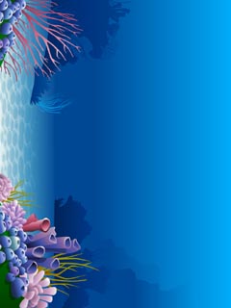
Environnement naturel : L’océan

Slide 16
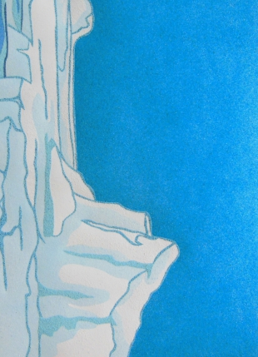
Environnement naturel : L’arctique

Slide 17
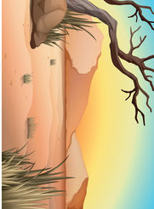
Environnement naturel : Le désert

Slide 18
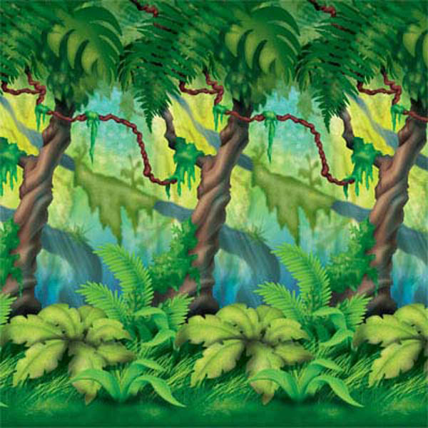
Environnement naturel : La jungle

Slide 19
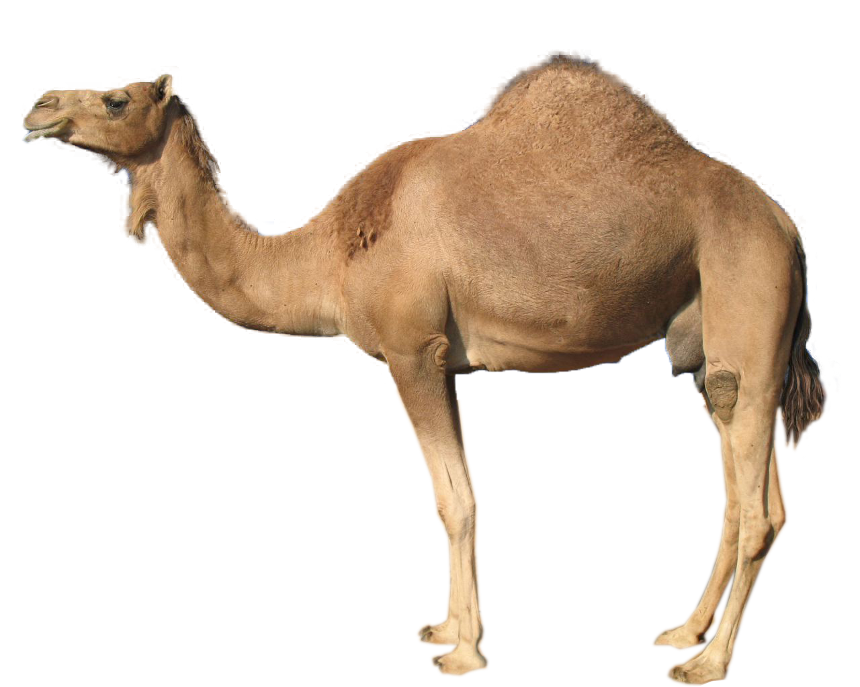
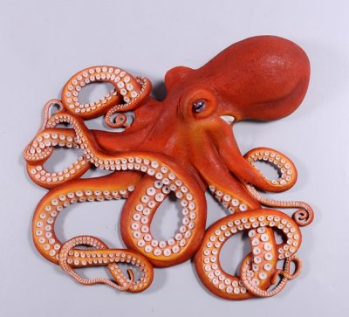
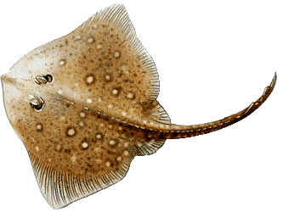
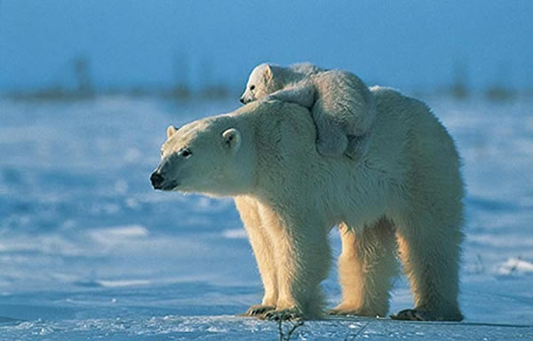
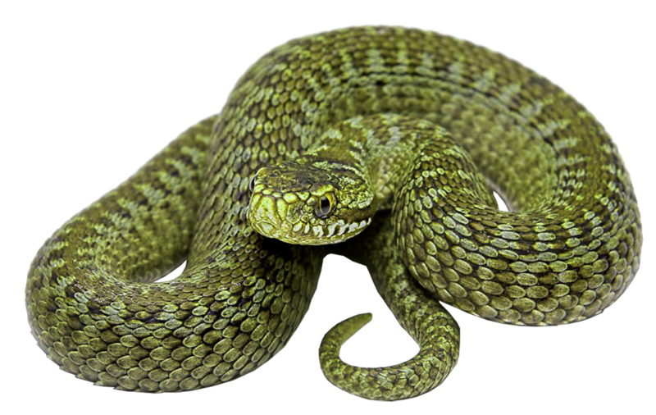
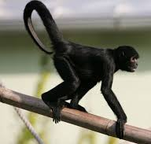
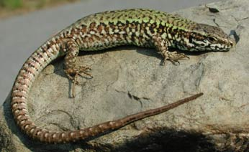
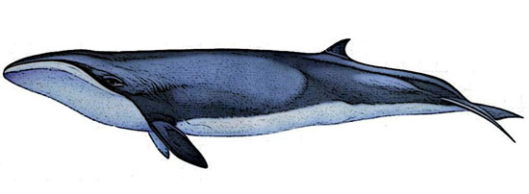
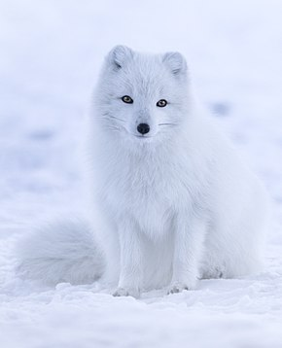
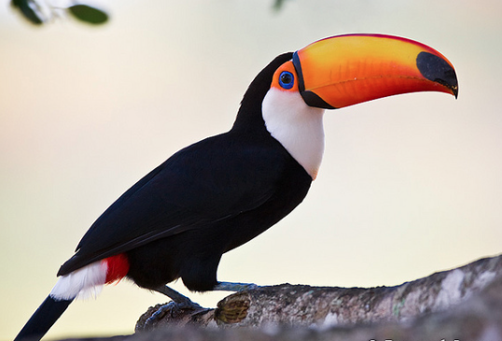
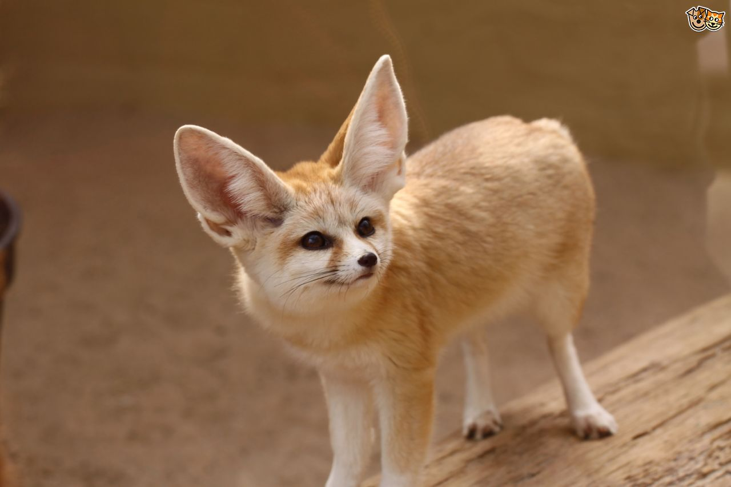
Animaux pour l’activité 3, à imprimer et à découper

Slide 20
Évaluation
Numéro de l’évaluation | Nom | Page
1 | Manifestations observables | 27
2 | Synthèse d’évaluation de l’activité | 28
-- | Corrigés des fiches d’activité A et B

Slide 21
Grille d’évaluation 1 Manifestations observables
Date: _____________
Noms des élèves |  | Compétence 1 (démarche) |  | Compétence 2 (matériel) |  | Compétence 1 (démarche)
 |  | Manipulations (notes A-E) |  |  |  | Engagé (Autorégulé, Actif, Passif, Désengagé)
 |  | Ordonné, structuré L’élève rempli-t-il bien la feuille d’exercice ? |  | Sécuritaire, minutieux L’élève fait-il attention au matériel utilisé ?
1
2
3
4
5
6
7
8
9
10
11
12
13
14
15
16
17
18
19
20

Slide 22
Grille globale
Grille d’évaluation 2 Synthèse d’évaluation de l’activité
Nom de l’élève |  | Critère 1 |  |  | Critère 2 |  |  | Critère 3 |  |  | Critère 4
Provenance des observations |  | Écrits page(s) : | Manif. obs. | Note ou Cote | Écrits page(s) : | Manif. obs. | Note ou Cote | Écrits page(s) : | Manif. obs. | Note ou Cote | Écrits page(s) : | Manif. obs. | Note ou Cote
1
2
3
4
5
6
7
8
9
10
11
12
13
14
15
16
17
18
19
20

Slide 23
Corrigé

Slide 24
Corrigé
noir
griffes
grimper
Amérique
polaire
palmées
nager
océan
panda
doigt
attraper
Chine

Slide 25
Fiches TNI
Numéro de la fiche | Nom | Page
1 | Différents oiseaux | 26
2 | Becs et alimentation | 27
3 | Pattes d’ours | 28
4 | Exemples de caractéristiques adaptées | 29
25

Slide 26
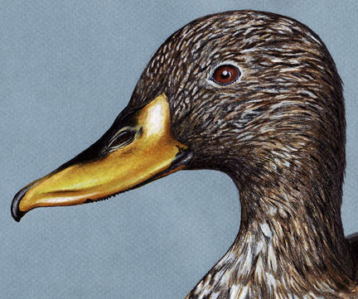
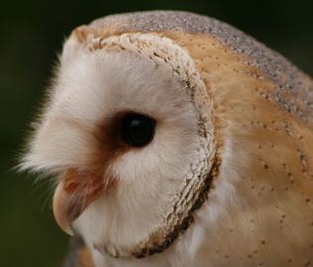
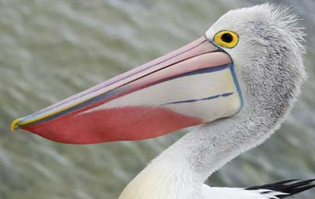
Fiche TNI-1
Différents oiseaux
Canard
Chouette
Pic-bois
Pélican

Slide 27
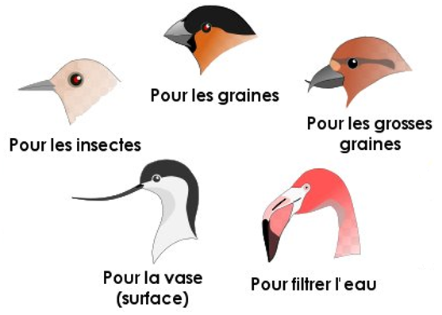
Fiche TNI-2
Becs et alimentation

Slide 28
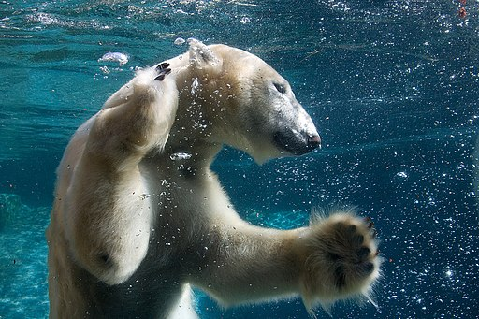
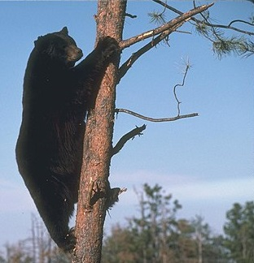
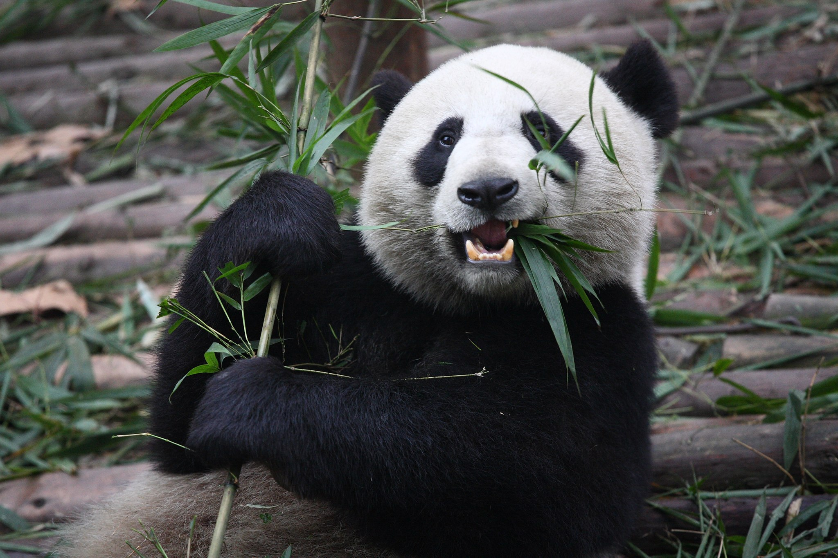
Fiche TNI-3
Les ours

Slide 29
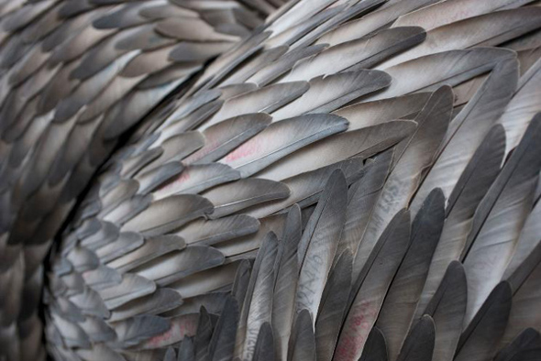
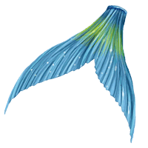
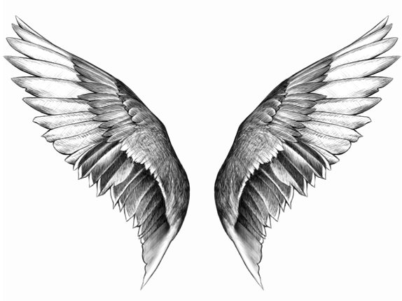
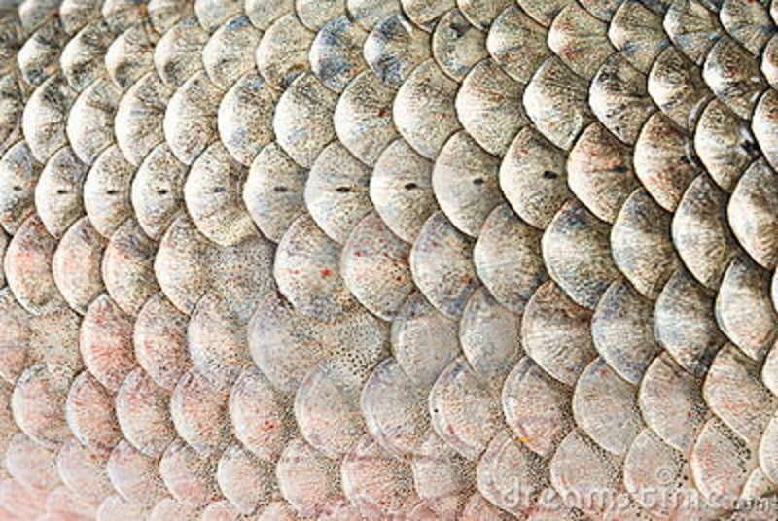
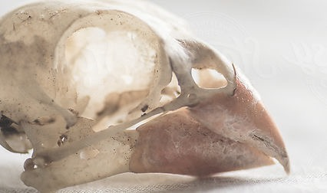
Fiche TNI-4
Exemples de caractéristiques adaptées
Plumes (Léger)
Herbivore
(légumes et fruits)
Nageoires
(Nager)
Fourrure épaisse
(Chaude)
Carnivore
(Viande)
Ailes
(Voler)
Écailles (Nager, glisser)
Omnivore
(Tout)
Longues jambes, petites pattes (moins fort, plus rapide)
Fourrure courte
(froide)
Granivore
(Graines)
Courtes jambes, grandes pattes (plus fort, moins rapide)

Slide 30
Fiches d’activité
Numéro de la fiche | Nom | Page
A | Chacun son bec | 01
B | Les pattes des ours | 02
C | Mon animal adapté | 03
30

Slide 33
